Slide 1
TRƯỜNG TIỂU HỌC TÂN VIÊN
CHÀO MỪNG QUÝ THẦY CÔ
VỀ DỰ GIỜ THĂM LỚP
Môn Toán lớp 3
Nhân số có hai chữ số với số có một chữ số (không nhớ)

Slide 2

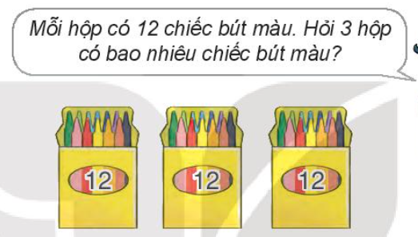
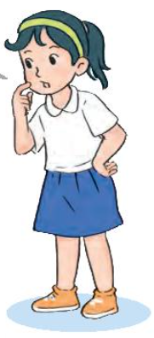
Nhân số có hai chữ số với số có một chữ số (không nhớ)

Slide 3
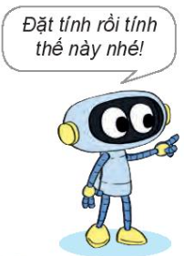
12 x 3 = ?
12 + 12 + 12 = 36
12 x 3 = 36
12
3 nhân 2 bằng 6, viết 6.
x
3
3 nhân 1 bằng 3, viết 3.
3
6
12 x 3 = 36
12 x 3 = 36

Slide 4
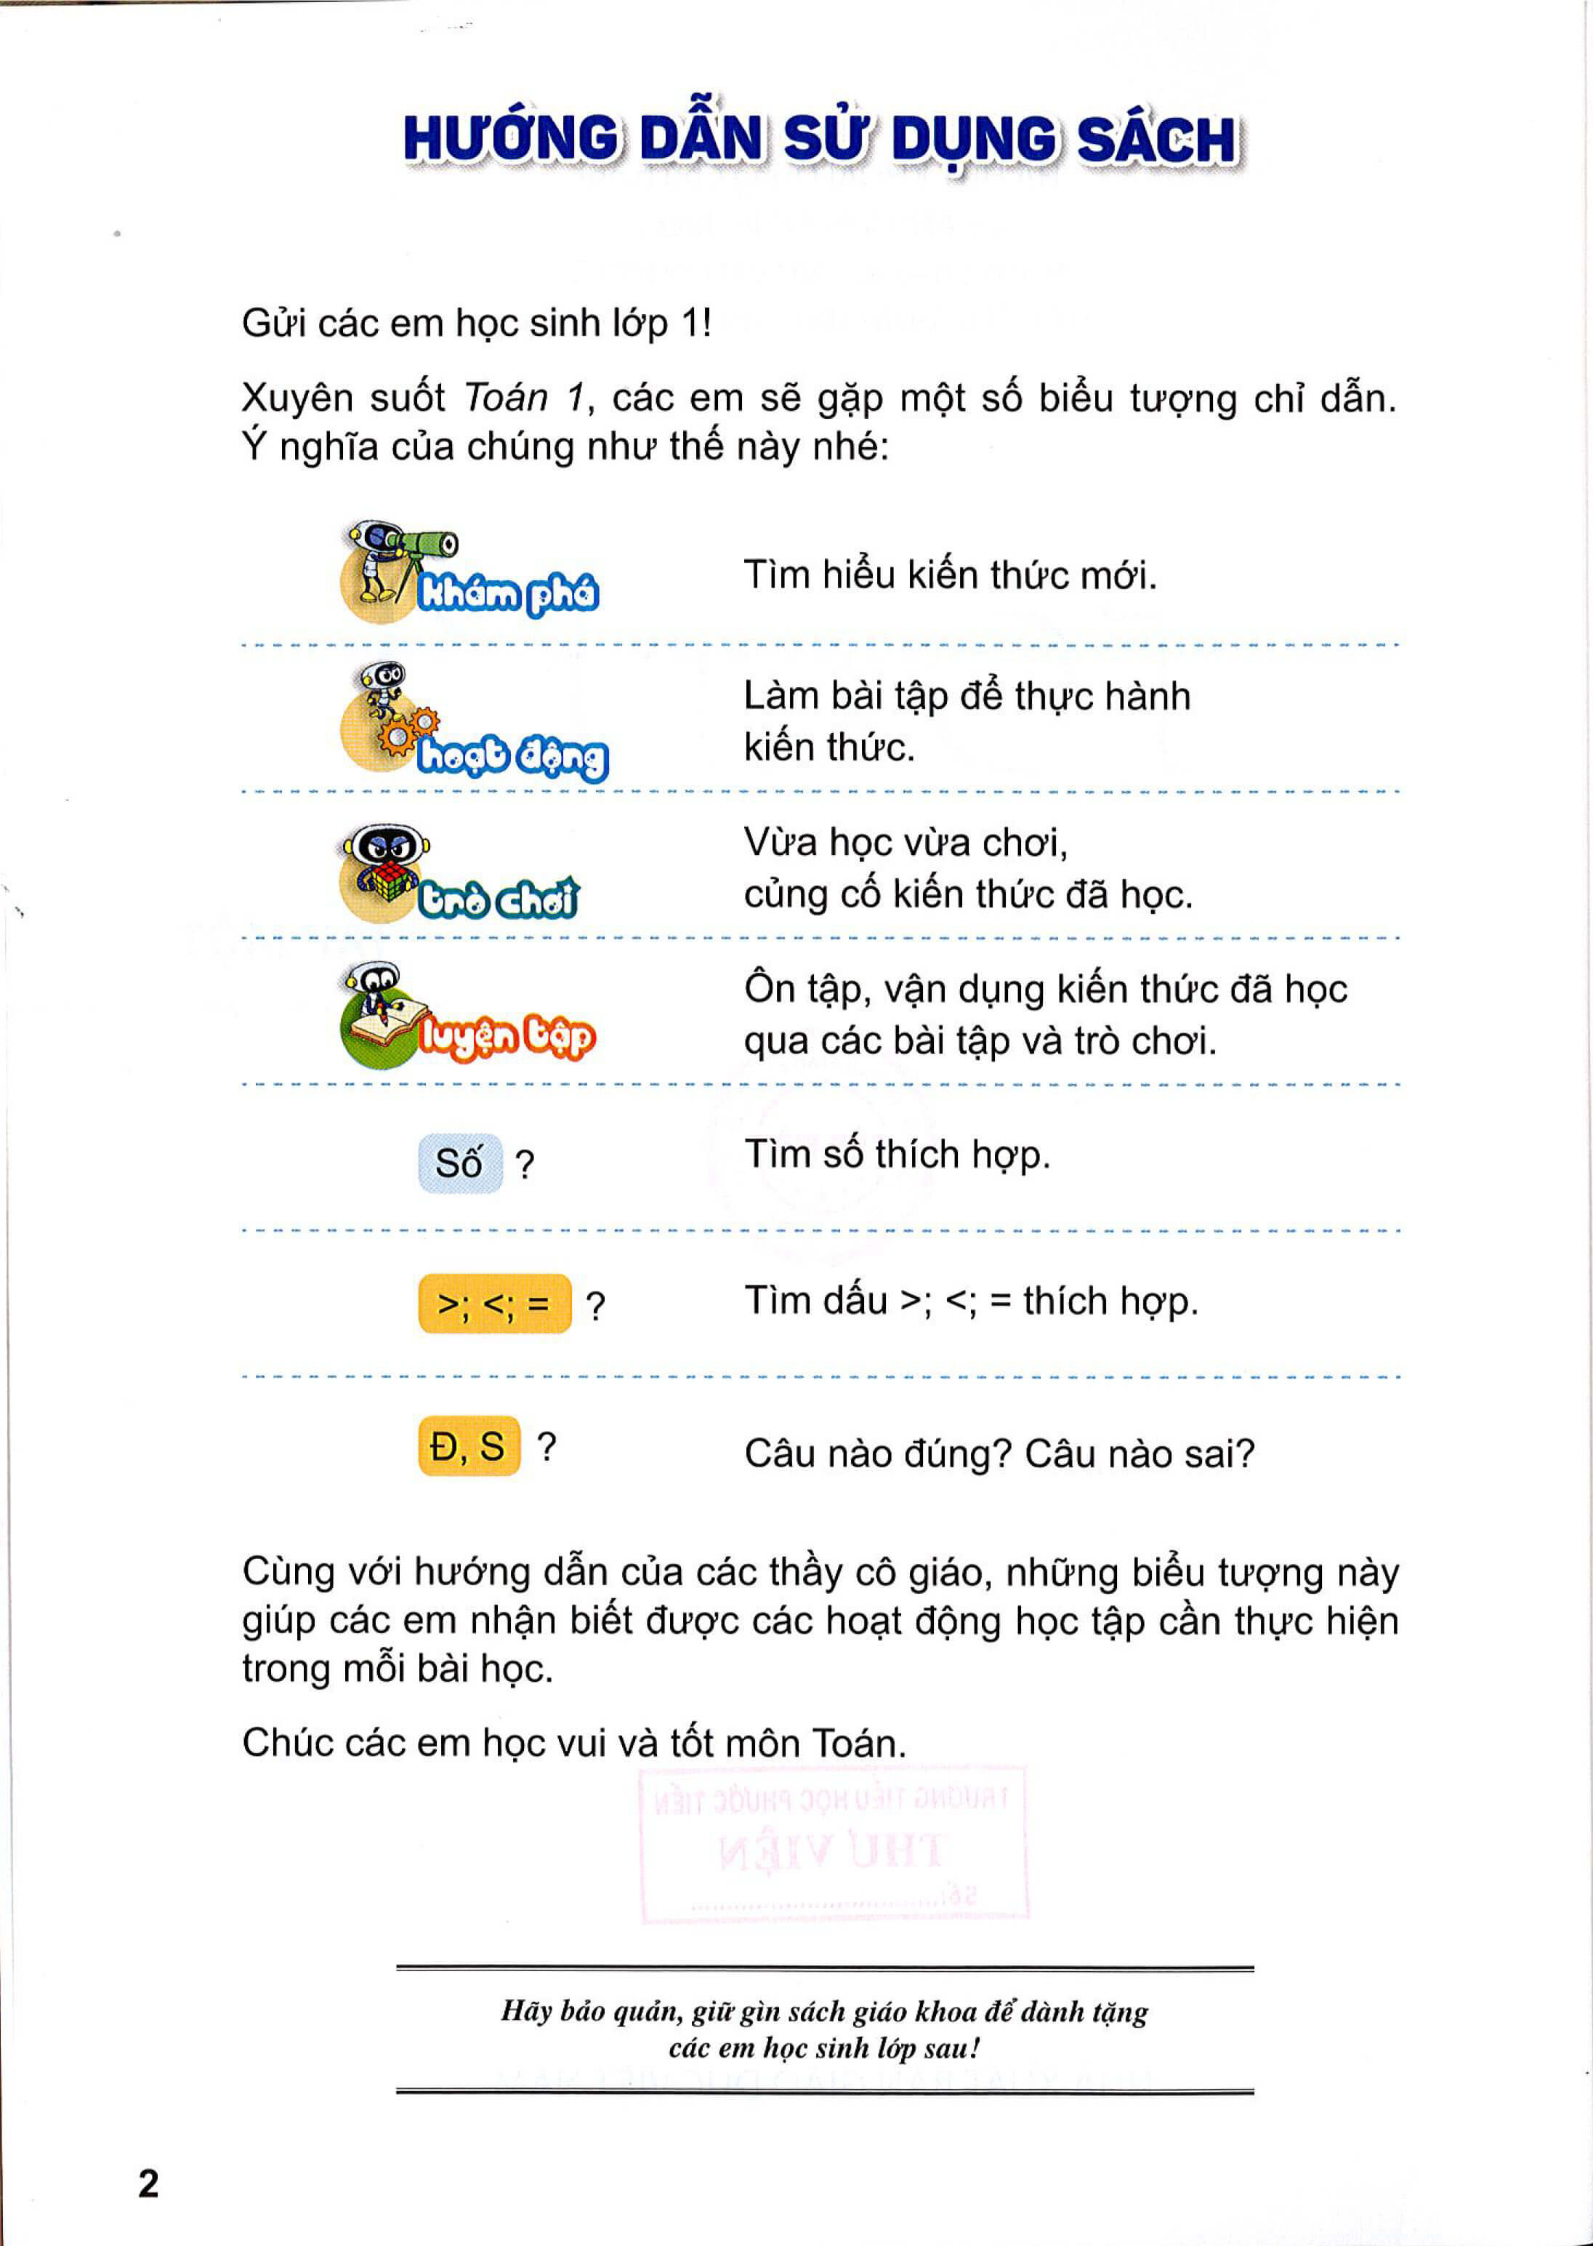
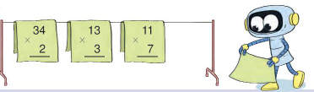
1
Tính
34
13
11
x
x
x
2
3
7
68
39
77

Slide 5
2 Tính nhẩm (theo mẫu)
Mẫu: 20 x 3 = ?
Nhẩm: 2 chục x 3 =
6 chục
20 x 3 = 60
10 x 8 =
80
20 x 4 =
80
30 x 3 =
90
40 x 2 =
80

Slide 6
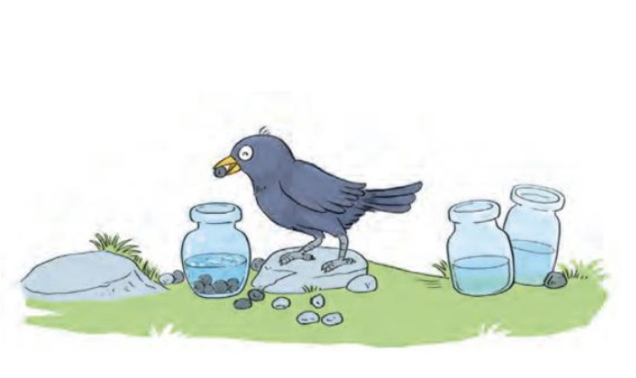
3. Có 3 bình chứa nước. Quạ phải thả 21 viên sỏi vào mỗi bình để nước dâng lên thì mới có thể uống được nước. Hỏi quạ phải thả bao nhiêu viên sỏi thì mới uống được nước ở cả 3 bình đó?
Tóm tắt
1 bình: 21 viên sỏi
3 bình:…. viên sỏi?

Slide 7
3. Có 3 bình chứa nước. Quạ phải thả 21 viên sỏi vào mỗi bình để nước dâng lên thì mới có thể uống được nước. Hỏi quạ phải thả bao nhiêu viên sỏi thì mới uống được nước ở cả 3 bình đó?
Bài giải
Tóm tắt
Số viên sỏi phải thả ở cả 3 bình là:
21 x 3 = 63 (viên)
Đáp số: 63 viên sỏi.
1 bình: 21 viên sỏi
3 bình:…. viên sỏi?

